Slide 1
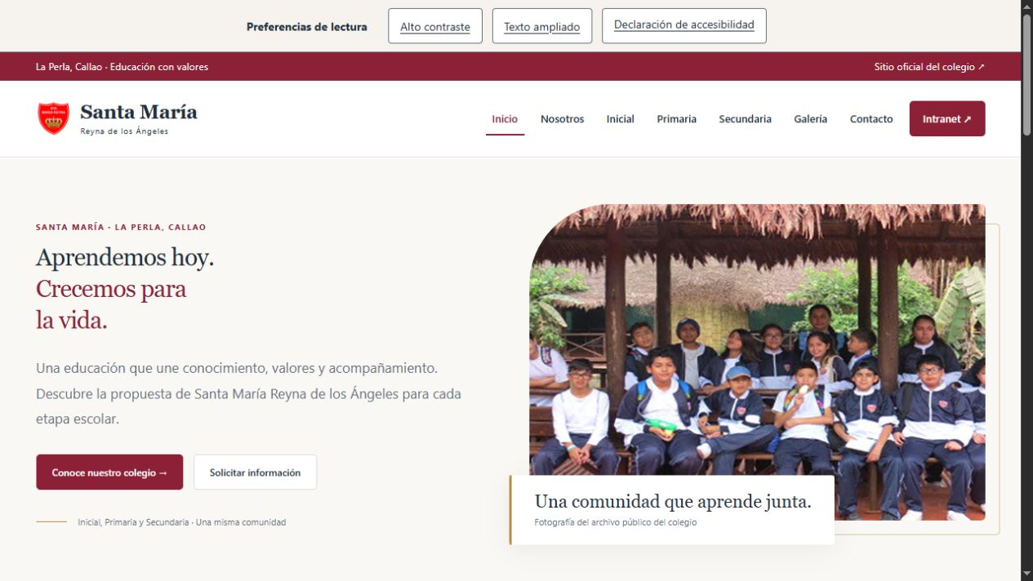
Evaluamos la accesibilidad de Santa María
Continuidad del APF2 · Auditoría WCAG 2.1 AA
Portal institucional e intranet
Grupo 5
2 de noviembre de 2026
Prototipo Figma: https://www.figma.com/design/ffyWDAtFDcTzVvAgNvwhBO/APF3-IHM?node-id=1-2&t=KzhZBEZtfO75LkXu-1
Notes:
Presentación del proyecto APF3: Evaluación y optimización de accesibilidad del portal institucional e intranet Santa María bajo WCAG 2.1 AA.
Prototipo Figma: https://www.figma.com/design/ffyWDAtFDcTzVvAgNvwhBO/APF3-IHM?node-id=1-2&t=KzhZBEZtfO75LkXu-1
Despliegue Vercel: https://colegio-santa-maria-reyna-angeles.vercel.app/

Slide 2



Delimitamos cinco pantallas y cuatro tareas
5
Cinco pantallas
4
Cuatro tareas
Inicio y Primaria
T1
Reconocer dos rasgos de Primaria
T2
Localizar Contacto
Galería y Contacto
T3
Identificar Motivo de consulta
Ingreso a intranet
T4
Recuperar un error y confirmar
Notes:
Alcance de evaluación: Cinco pantallas auditadas (Inicio, Primaria, Galería, Contacto e Ingreso) y cuatro tareas representativas (T1 a T4) enfocadas en navegación, localización y prevención de errores.

Slide 3




Vinculamos normas y conformidad
Ley 29973 vincula accesibilidad con servicios e información web
WCAG 2.1 AA define el objetivo técnico del alcance
Ley 29733 y DS 016-2024-JUS orientan el tratamiento de datos
La declaración parcial identifica alcance, límites, plan y contacto
CRPD y Section 508 aportan referencias internacionales
Notes:
Marco normativo y regulatorio: Cumplimiento de la Ley General 29973 (art. 23.2), Ley 29733 de protección de datos personales, estándares WCAG 2.1 AA y publicación formal de la declaración en /accesibilidad.

Slide 4




Contrastamos métodos y prioridades
Automático
Manual
Teclado
Prioridad
axe-core 4.14.0 y JSON de las cinco pantallas
estructura, colores, campos y estados
apertura, Tab, Escape y retorno del foco
severidad de 1 a 4 por alcance de 1 a 3
Stark, lector y zoom nativo se incorporan en el recorrido final
Notes:
Metodología de auditoría: Triangulación sistemática combinando análisis automático con axe-core 4.14.0, inspección de DOM/CSS, navegación estricta por teclado físico y evaluación de contraste.

Slide 5



Localizamos barreras en la versión anterior
Contraste insuficiente en números
19
Enlaces distinguidos solo por color
apariciones en nodos de cinco pantallas
Etiquetas ARIA distintas del texto visible
Tres reglas automáticas. El análisis manual añade barreras de foco y recuperación.
Notes:
Diagnóstico de línea base v2: Detección de 19 nodos con infracciones automáticas en axe, concentradas en contraste de color insuficiente, enlaces embebidos en bloques de texto y discrepancias de nombres accesibles.

Slide 6
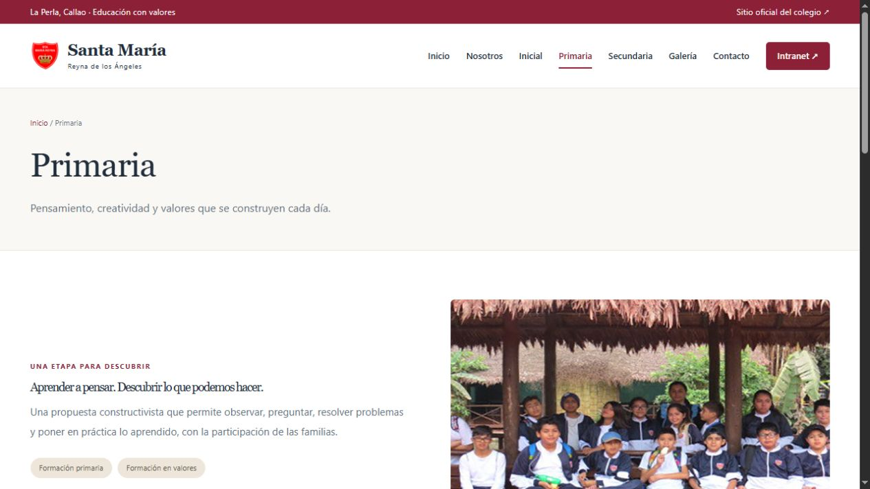
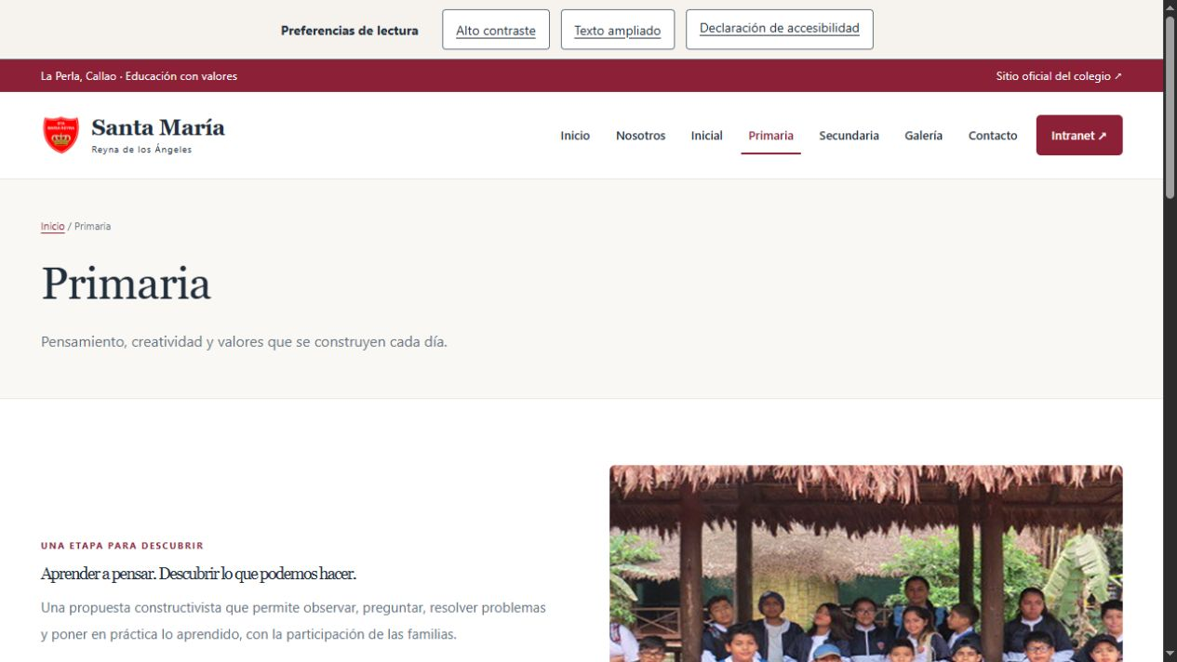
Corregimos tres barreras sensoriales
Antes
Después
Numeración: 2,28:1
Numeración oscura y enlaces subrayados
Campos: borde de 1,50:1 a aproximadamente 5,05:1. WCAG 1.4.3, 1.4.11 y 1.4.1.
Notes:
Ajustes sensoriales implementados: S01 corrección de ratio de contraste en numeración (#77511b a más de 4,5:1), S02 refuerzo de bordes de campos de formulario (#64707d de 2px a ~5,05:1) y S03 subrayado de enlaces.

Slide 7
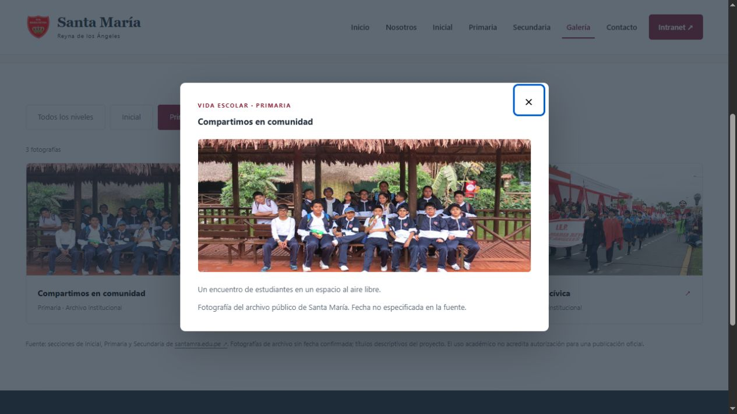
Facilitamos la operación con teclado y voz
Nombre accesible coherente con la etiqueta visible
M01
Modal con Tab contenido y retorno al origen
M02
Títulos por ruta y foco visible
M03
Escape devolvió el foco a la fotografía de origen.
Notes:
Ajustes de operabilidad motora: M01 coherencia de nombre accesible con etiqueta visible, M02 modal nativo con foco contenido y retorno seguro con tecla Escape, y M03 estilos visuales de foco de alta visibilidad.

Slide 8
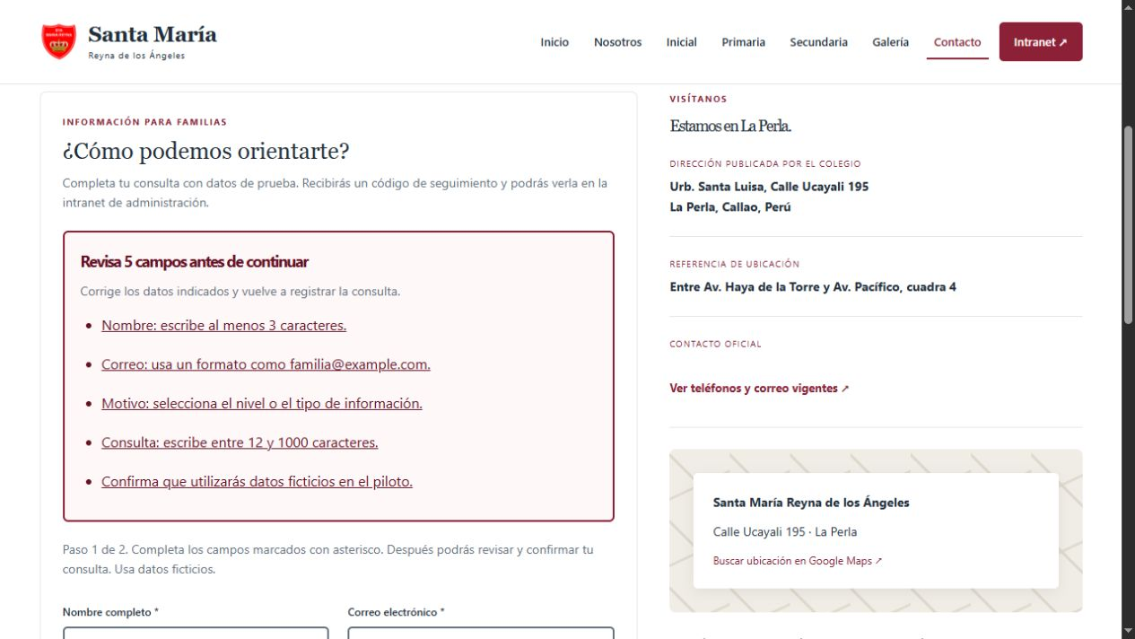
Guiamos la recuperación de errores
Asociar error y campo
C01
Enfocar el resumen y comunicar el estado
C02
Revisar antes de confirmar
El enlace Nombre del resumen llevó al campo correspondiente.
C03
Notes:
Ajustes de comprensión y manejo de errores: C01 asociación semántica de errores y campos mediante aria-describedby, C02 resumen de errores con foco programático inmediato y C03 pantalla de revisión previa.

Slide 9
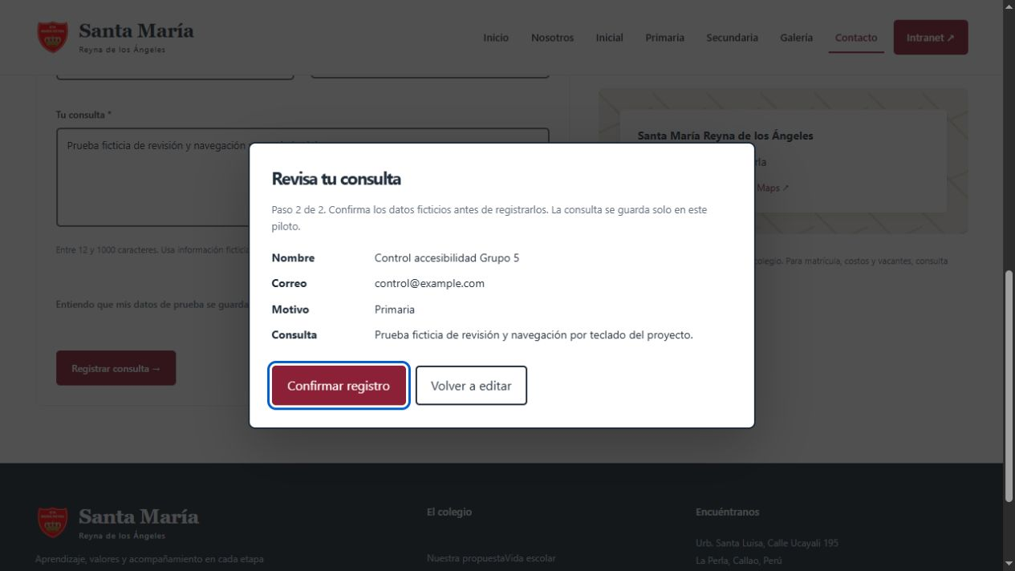
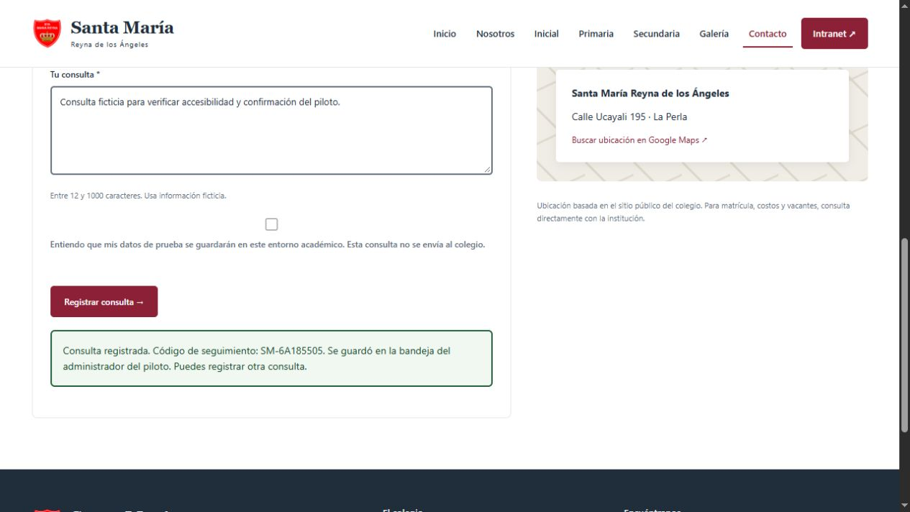

Recorremos la revisión y la confirmación
1
Revisar los datos
2
Confirmar el registro
Volver a editar conserva los datos.
Prototipo accesible en Vercel con backend en Supabase.
Notes:
Flujo interactivo transaccional: Demostración de revisión de datos y confirmación funcional, con almacenamiento en base de datos Supabase vinculada al despliegue en la nube a través de Vercel.

Slide 10

Reauditamos los cambios implementados
19
nodos con infracción en v2
0
nodos con infracción en v3
50 criterios / 26 núcleo / 250 registros
30
9
11
30 con cumplimiento técnico, 9 parciales y 11 no aplicables.
Un contraste en Inicio requiere revisión manual. Declaración parcial.
Notes:
Reauditoría y resultados de conformidad: Reducción de 19 a 0 infracciones automáticas en la muestra. Matriz de 50 criterios con 30 conformidades técnicas en alcance y 9 estados parciales especificados.

Slide 11

Validamos la inclusión con usuarios
5
personas
3
perfiles
3
reales / habituales
95 %
T1–T4: 95 % éxito autónomo global (19/20 tareas sin asistencia)
88,0
SUS medio 88,0 / 100 (Grado A, superando los 82,92 de APF2)
Medianas de tiempo: T1 28s, T2 13s, T3 10s, T4 45s (SEQ 6 a 7)
Consentimiento informado CON-AP3-01 a 05 y registro anónimo
Notes:
Validación inclusiva con personas: Estudio con 5 participantes adultos en 3 perfiles (Visual, Motor y Cognitivo). Se alcanzó un 95 % de éxito autónomo global (19/20 tareas) y un SUS medio de 88,0 / 100 (Grado A, Excelente).

Slide 12
Consolidamos evidencias y resultados finales
Auditoría
matriz de 50 criterios (26 núcleo) y JSON originales
Diseño
nueve ajustes verificados y prototipo Figma publicado (6 páginas)
Comprobación
triangulación con Stark, lector NVDA y zoom al 200 %
Validación
5 sesiones ejecutadas con 95 % de éxito y SUS 88,0
Despliegue y Autoría
Prototipo en Vercel/Supabase e IA <25 %
Notes:
Consolidación y conclusiones: Trazabilidad completa con matriz técnica XLSX de 50 criterios, kit editable en Figma de 6 páginas, código fuente y prototipo desplegado con persistencia funcional.

